Slide 1
Межмуниципальный Фестиваль
«Шаги в бизнес»
Предприниматель Фёдор Овчинников основатель компании «Додо Пицца»
Подготовили: Пильник Анатолий,
Плахута Константин 7 класс Руководитель: учитель технологии Корчевная Оксана Александровна
МБОУ «СОШ№2» села Буссевка, Спасского района, Приморского края
2020 год

Slide 2
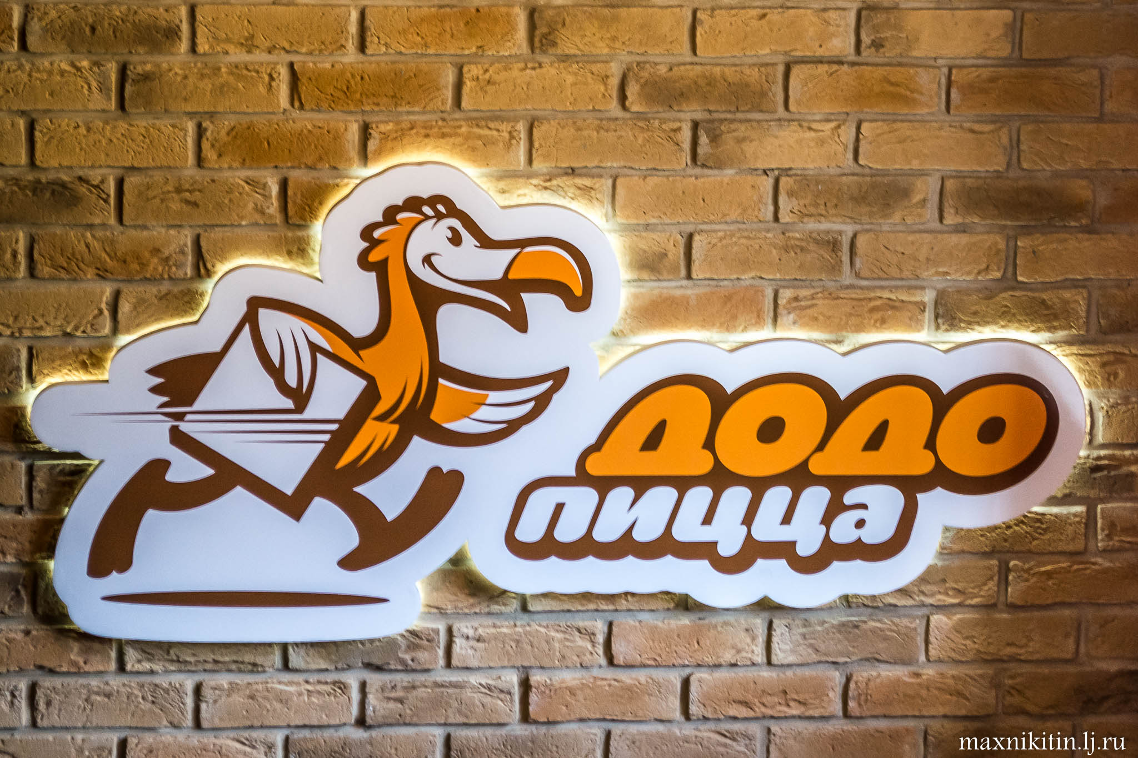
Открыть собственный ресторан – мечта многих предпринимателей сегодня. Этот бизнес считается довольно доходным, и популярность ресторанов, невзирая на высокую конкуренцию в этой области, только растет, поэтому каждый год появляются всё новые и новые рестораны. Однако ресторанный бизнес–занятие довольно рискованное, особенно для новичков в этой сфере.

Slide 3
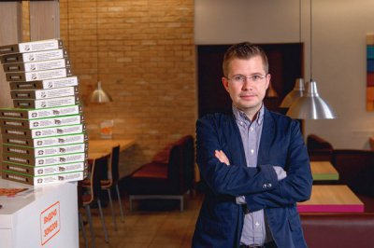
ОВЧИННИКОВ Федор Владимирович
Должность: Бизнесмен, основатель сети «Додо Пицца»
Организация: Додо Пицца
Дата рождения: 10 июня 1981 года
Место рождения: Сыктывкар, Республики Коми
Знак зодиака: Близнецы
Профессия: Генеральный директор

Slide 4
ТРУДОВАЯ ДЕЯТЕЛЬНОСТЬ
Фёдор Овчинников начал создавать собственный бизнес в возрасте 21 года, невзирая на советы родителей и друзей отказаться от подобной затеи.
Начинающий предприниматель пытался взять в банке кредит, для того чтобы открыть книжный магазин, но ни одно финансовое учреждение не согласилось предоставить ему денежные средства. Фёдор Овчинников поменял тактику и взял ссуду в Сбербанке якобы на неотложные нужды – 400 тысяч рублей на ремонт квартиры; ещё 100 тысяч занял у знакомых.

Slide 5
ТРУДОВАЯ ДЕЯТЕЛЬНОСТЬ
Денежных средств на рекламу книжного магазина не имелось, потому молодой бизнесмен завёл в интернете блог и стал пошагово описывать путь открытия торгового помещения. Данная инициатива привлекла читателей, и к моменту открытия магазина собралась неплохая аудитория. Так в 2006 году появился книжный магазин «Сила Ума». Многие люди интересовались деятельностью предпринимателя и судьбой его бизнеса. Книги успешно продавались, предпринимательское дело росло. Фёдор Овчинников старался привозить в магазин новинки и редкие книги, быстро находившие своего покупателя. Вскоре у предпринимателя появились инвесторы, а «Книга за книгой» превратилась в сеть из 8 магазинов. Уже через 3 года годовой оборот компании составил около 2 миллионов долларов.

Slide 6
Трудности
После кризиса 2008 года интересы учредителей разошлись, и Фёдор Овчинников был вынужден продать свою долю в компании практически за бесценок.
Однако трудности не угасили энтузиазм бизнесмена. Он в очередной раз пошёл на риск, заняв огромную сумму, и открыл в 2011 году пиццерию. В его жизни был опыт в данной сфере – когда-то он на протяжении полугода работал в общепите в Петербурге.
Так в 2011 году бизнесмен основал в Сыктывкаре первую пиццерию «Додо Пицца».
Он не забывал в блоге освещать во всех подробностях процесс открытия и развития предприятия, тщательно расписывая все затраты и доходы пиццерии.
Сам основатель также был активно задействован в работе: порой он даже замешивал тесто для выпечки и мыл полы.

Slide 7
Социальная активность
Бизнес Фёдора Овчинникова отличается тотальной открытостью. Во всех кухнях «Додо Пиццы» установлены веб-камеры, так что любой желающий может наблюдать за работой сотрудников, которые не позволяют себе выполнять обязанности халатно. В пиццерии тщательно следят за гигиеной и свежестью продукции.
Сеть «Додо Пицца» работает не только в российских городах, но и за рубежом: в Казахстане, Румынии, Латвии, Эстонии, Китае, США.
В Сыктывкаре функционирует крупный учебный центр для обучения сотрудников компании. «Додо Пицца».
Имеет собственное радио, которое можно слышать во всех помещениях заведения. Оно транслирует как популярные хиты, так и качественную музыку местных исполнителей.
Специалисты предприятия постоянно разрабатывают новую продукцию, рецептуру, технологи, вкусы, совершенствуют оборудование.
Для работы предприниматель привлекает вклады частных инвесторов, содействуя приумножению их капитала.

Slide 8
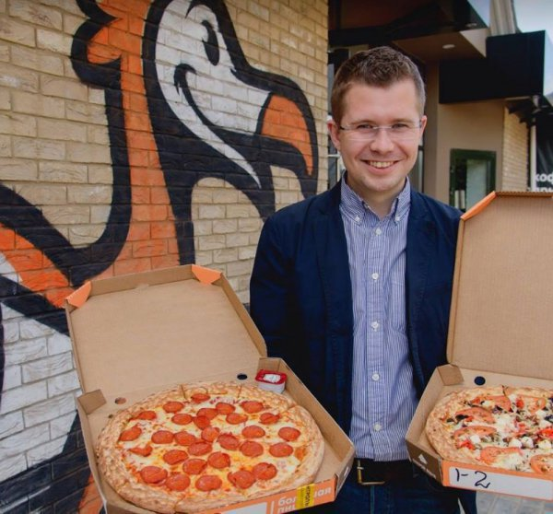
РЕЙТИНГ ГЛОБАЛМСК.РУ
Занимает место № 4623 в рейтинге Московские персоналии;
Занимает место № 770 в рейтинге Бизнес;
Занимает место № 167 в рейтинге Генеральный директор.

Slide 9
Основатель «Додо Пицца» Фёдор Овчинников:
«Не стоит слушать тех, кто утверждает, что в России нельзя заниматься бизнесом. Может быть, в нашей стране пока ещё и не самые лучшие условия для этого, но если просто сидеть, то будет только хуже. Необходимо действовать, пробовать, осуществлять свои мечты, для того чтобы стать успешным.»

